Slide 1
Лабораторная работа №3
Прокуденко Кирилл, БПМ-21-3

Slide 2
Лабораторная работа №3
Изучить онлайн конструкторы Telegram-ботов
Разработать своего бота с уровнем вложенности не менее 5
Интегрировать NLP-технологии

Slide 3
Инструменты
Конструктор ботов BotMother
Бот BotFather
Api Qwen 2.5 c Hugging Face

Slide 4
Компания Botmother
Создали 3 участника
Разработали софт для “Индотек”, где решили внедрить Tg-бота
Один из участников работал над автоматизацией для Usedesk, где попросили разработать бота.
Трое знакомых создали проект Usebots – создание ботов на заказ
Когда всем стали нужны боты, понадобился удобный конструктор
В августе 2016 команда приступила к разработке Botmoter

Slide 5
Функционал бота
Квиз на тему игры Dota 2
Вопросы генерируется бесконечно
После ошибки подсчитывает серию правильных ответов

Slide 6
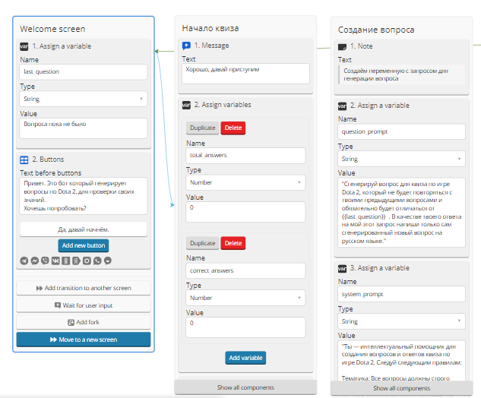
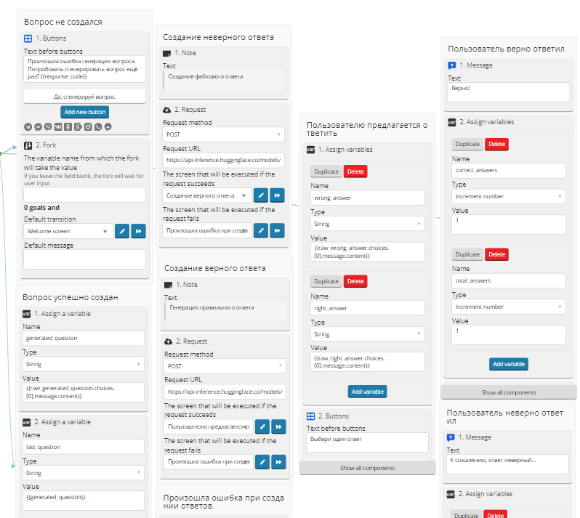
Структура бота

Slide 7
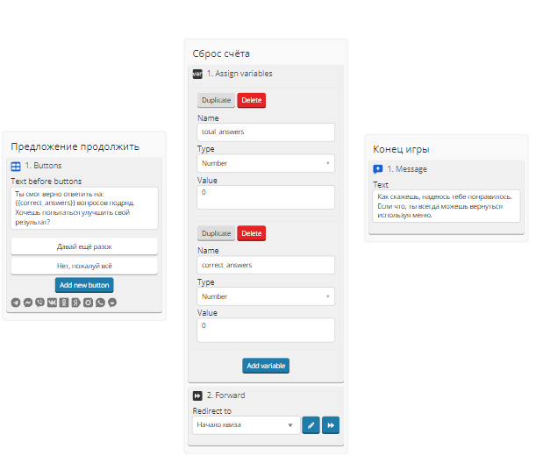
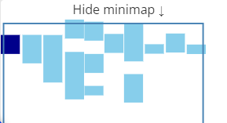
Структура бота

Slide 8
Проблемы при разработке
Нельзя купить API ChatGPT с русской картой
Долгий поиск модели для генерации осмысленного текста по теме
Не интуитивная настройка модуля для работы с API
Нестабильность API

